Slide 1
NBase推荐系统介绍

Slide 2
大纲
系统架构
重要模块介绍
容灾+监控
未来规划

Slide 3
系统架构
小鹅拼拼推荐业务
电商中台业务
首页feeds
拼单完成
朋友喜欢
主题推荐
相关推荐
个人中心
猜你喜欢
QQ购物
QQ浏览器
Koc推荐
基础平台
系统运维
推荐在线系统
feed
数据上报
ATTA
自动降级
运营策略
多样性
智能UI
特征子系统
特征查询
特征上线
定时扫描
排序
特征工程
特征抽取
粗排
精排
重排
混排
机器学习平台
无量
多级告警
特征配置平台
召回
算法配置平台
效果监控
DAG引擎
公共算子
业务算子
大数据平台
VENUS
实时样本
服务监控
索引
倒排索引
向量索引
模型打分
实验平台
TAB
全量
增量
业务数据
DUMP中心
多源适配
索引构建
主题挖掘
画像挖掘
小鹅拼拼数据
调试平台
DEBUG
电商中台数据
数据存储
DCache
Redis
Hive
时序数据库

Slide 4
召回—整体架构
召回模块负责从海量的候选集快速筛选出几百到几千的选品，召回的上限决定了整个推荐效果的上限。
不同业务如何快速接入召回？
通过召回代理提供统一的接入方案
如何能又全又快的召回用户感兴趣的物品？
全：通过召回融合框架，支持方便的快速配置多种策略，从不同角度进行召回。
快：通过构建索引，UIC离线准实时计算，策略多路并发快速召回选品。
XGFeed
YZFeed
…
召回代理
YZ召回配置
策略融合框架
Action Selection
XG召回配置
policy
merge
…
ES索引
向量索引
…
UIC
离线数据

Slide 5
召回—策略融合框架
名词解析：
Feed：业务场景，不同业务场景配置不同
Action：行为策略，一个场景的召回结果可能有多种行为策略，可以被多场景复用
Policy：召回策略，一个行为可能有多种召回策略，可以被多行为复用
Op：一个功能确定的算子，例如用户画像，检索等，可配置算法参数，可以被多个召回策略复用
1
2
3
并行多路，出错不会影响其他路的召回
业务Feed召回请求
1
基于MAB算法个性化选择Action
Policy 1
业务配置
2
Action Selector
开始OP
3
MAB Action
Action 2
画像OP 1
Action配置
MAB Action
Policy 1
Policy 2
Policy n
Policy 1
DAG
DAG
DAG
DAG
检索OP 1
检索OP 2
Policy配置
Policy 1
Policy 2
4
过滤OP
Merge
多路召回融合
结束OP
5
Op可复用
返回结果
公共OP库
画像OP 1
画像OP 2
检索OP 1
检索OP 2
过滤OP
Notes:
举个实际例子说明，太抽象了

Slide 6
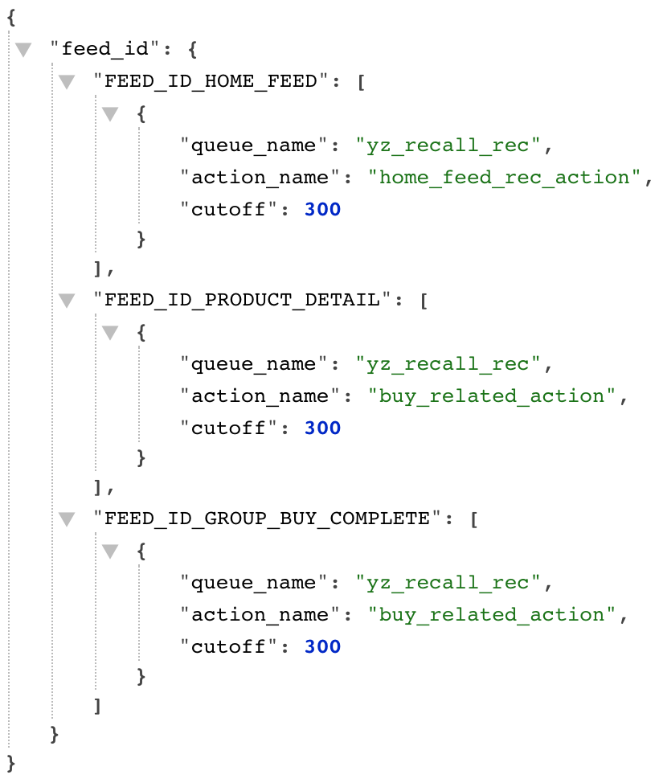
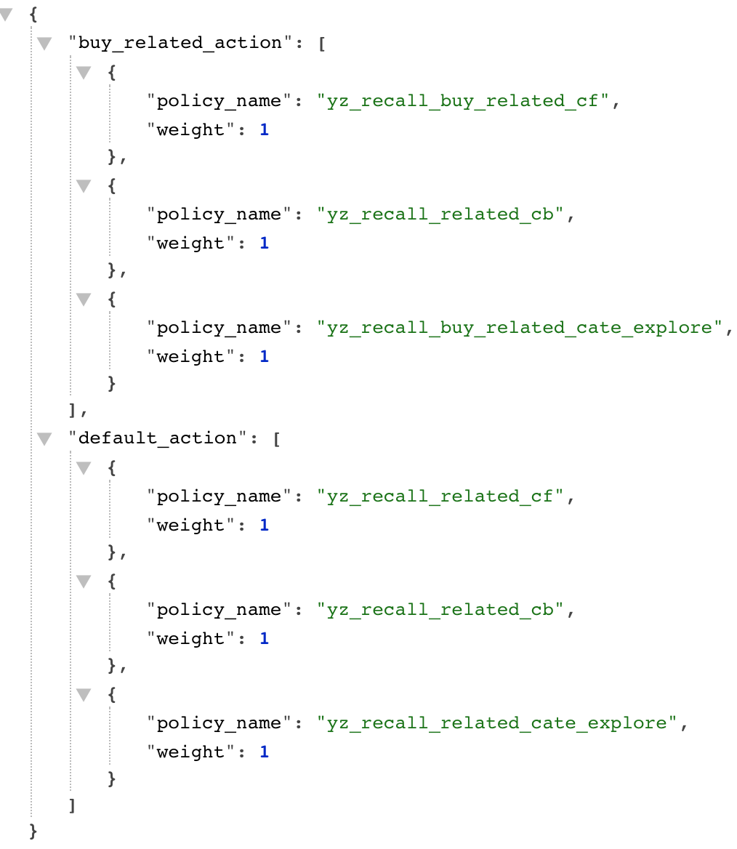
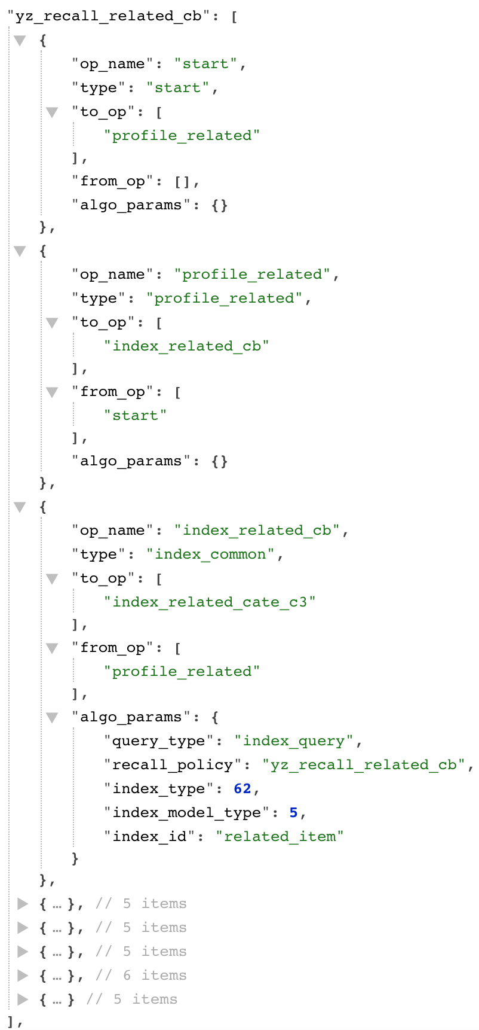
召回—策略融合框架的配置示例
业务Feed配置
Action配置
Policy配置
Op可复用
Policy配置可以复用
Action配置可以复用

Slide 7
召回—DCACHE索引
DCACHE倒排索引查询速度快，但功能简单，维护成本高，仅支持特定的filter和sort
索引是为了从海量数据里快速找到满足条件数据而设计的数据结构
DCACHE倒排索引的问题：
维护成本高：
输入不能缺属性，若属性间有关联需开发代码
属性越多，索引也会越多。尤其是建词、词组索引
索引越长更新越慢
批量增删对DB互斥锁造成压力
只支持简单的sort和filter：组合sort和filter只能提前做或之后做
时间维度的索引排序成本高：比如用户最后一次活跃时间排序，只要用户在线，这个值就一直在更新
为了让索引清晰的标记某个相关的候选集：
结合场景对每个需求集进行细分
每个细分相关候选集单独1路索引，通常对应到特征或特征值
基于DCACHE的倒排索引
1个细分候选集1路
可配mapping
可配mapping
DB进程互斥锁
读取
修改
回写
特征分发服务
特征mapping
索引
mapping
索引构建服务
消息源
proc1
c1 idx
eg: 设置A商品的类目c1
ID: A
类目(特征)：c1
OP: 增/删/改
类目(特征) ：c1
IDX: idx_a
并发控制
Key下面放所有item id
选择性使用消息内容
proc…
…
…
涉及多个索引的消息，各自订各自用

Slide 8
召回—ES索引
ES更贴近孵化阶段对索引需求：多元sort、filter;用户活跃时间、价格排序等等
方案 | 架构 | 特点 | 缺点 | 案例
Ranklist | 倒排索引 | 有分布式加速功能 | 对用户活跃时间建索引成本高，不支持浮点数类索引 | 腾讯视频
信息流索引 | 倒排索引 | 提供插件可查索引和调模型打分 | 同上 | 腾讯看点
PCG搜索中台 | 倒排索引 |  | 同上 | QQ浏览器搜索
ES | 正排索引 | 支持浮点类索引、DSL查询、灵活的sort/filter，监控完善工具全 | 正排查询慢、不支持按需使用(要审批) | PDD/TB日志系统
ES查询慢的原因：
冷数据
客户端json解析耗时
召回提速：
预缓存+读取缓存立即返回
读取触发，异步预更新
分页按需更新
ES索引内嵌常用信息
召回
本地缓存、预加载、预更新
类目1
本地缓存
活跃度
本地缓存
…
对应召回需求的DSL，一份数据不同DSL
有多少标准特征就用多少标准特征
正排
ES索引构建服务
ES
特征mapping
DSL
消息源
DSL支持sort/filter/script
建索引
查索引
Notes:
Es上是否有针对性的优化？
提炼难点
为什么要从Dcache切换到es？
耗时120ms到160ms可能会收到挑战，需要说清楚

Slide 9
召回—REDIS倒排索引
DCACHE倒排问题
ES正排问题
索引越长更新越慢
输入不能缺属性，若属性间有关联需开发代码
批量增删对DB互斥锁造成压力
只支持简单的sort和filter
时间维度的索引排序成本高
输入难标准化： 组织架构不支持，增加维护成本
查询耗时难优化：查ES耗时，解json耗时
ES功能打折：丧失了可视化工具
top 1200
REDIS倒排索引的优化项
top 600
索引内分块，块内分桶。块串行，桶并行。
要求全属性输入；若没有，需提供反查接口
XPATH JSON内寻址+mapping
DB锁换DCACHE锁
简化sort/filter，单索引单功能
并行读写
item 1
item 2
item 3
item 4
item …
item …
热
冷
Notes:
Es上是否有针对性的优化？
提炼难点
为什么要从Dcache切换到es？
耗时120ms到160ms可能会收到挑战，需要说清楚

Slide 10
召回—分布式召回系统
feed
feed
原召回系统
分布式召回系统
召回代理服务
req广播到所有set
召回服务
优化
召回服务
Set1 | Set2 | Set3 | Set4
S1 | S2 | S3 | S4
S1 | S2 | S3 | S4
S1 | S2 | S3 | S4
流量高：按行扩容
数据量大：按列扩容
索引查询服务
召回服务：
读取索引：20+策略，100+索引
读取特征：item 3000+
过滤规则： 10+
粗排
重排
多样性
索引查询服务
Set1 | Set2 | Set3 | Set4
D1 | D2 | D3 | D4
D1 | D2 | D3 | D4
D1 | D2 | D3 | D4
行：完整的索
引数据
列：相同的索
引数据
问题：随着业务快速增长，
召回服务单点计算会成为系统瓶颈
按value拆分
索引构建服务
Notes:
优化：
数据并行：将一个长value均匀分
割到所有set
计算并行：一个请求广播到所有set，
set内选择一个节点计算
可横向扩容：
流量过高：各set内扩容
数据量过大：另外构建一套完整集群，在线切换

Slide 11
召回—图化
召回策略脚本开发
服务上线
RecallProxy
client
index
feature
index
feature
NB Python client
recall worker
client
session
interface
nbconfig
…
filter
filter
ops
storage
bridge
tensor
mode.pb
Tensorflow lib
TF Python client
DAG
topn
topn
bridge
tensor
…
Ternsorflow core
op lib
config parser
Load model
data proxy
filter op
sort op
union
union op
topn op
特征查询
索引查询
topn
Notes:
封装tensorflow op
封装NB python接口
导出nbconfig和tf model
打通索引和特征等外部数据
输入输出均通过tensor桥接

Slide 12
召回—分流
实验分流，独立部署集群，物理隔离
feed
recall_configid1
recall_configid2
recall_configid3
recall proxy cluster1
recall proxy cluster2
recall proxy cluster3
tensorflow
tensorflow
tensorflow
recall worker cluster1
recall worker cluster2
recall worker cluster3
tensorflow
tensorflow
tensorflow

Slide 13
排序——整体架构
排序是为了从候选集中挑出最接近业务目标(GPV/…)的top n个商品
排序的问题和挑战
业务策略
粗糙，体验差
业务限制
产品规则多变，复用度低
精准，体验好
平衡
置顶
扶持
耗资源
省资源
分级
保量
折中方案：粗排+精排
粗排：去劣
精排：选优
重排
优化校准
业务目标变动导致排序规则变动频繁
GPV
疲劳度
新颖性
相关性
精排层：
目标：选优
难点：模型多、实验多、组合复杂多变
重排层：
目标：针对业务目标优化校准
难点：实验多、业务目标多、计算叠加多变
业务策略层：
目标：落实业务规则对候选集的限制
难点：如何解决业务规则耦合的范围广的问题
精排
模型输出和依赖链多变
选优
ctr
cvr
多目标
综合排序
去劣
初始期扩招效果不显著。以后再评估
粗排

Slide 14
排序—精排层模型调用链
业务多，场景复杂，模型类型多，实验数量多，如何方便的上线模型和解决模型依赖以及冲突成为挑战
模型依赖：逻辑上分3层，CTR/CVR层、备用层、综合打分层。用备用层解决有复杂依赖的模型调用
冲突解决：模型权重决定冲突的模型打分的去留，以支持更细粒度的模型实验
上线方便：仅需要配置模型id，特征DAG，打分服务即可完成模型上线。
重排层输出唯一的排序打分
模型间依赖示例：
打分合并示例：
重排
要求CTR/ CVR做输入
模型1
权重:2
模型2
权重:1
精排
融合层
融合模型
CTR打分
CTR打分
CVR打分
备用层
产品要求使用录入顺序
x
冲突打分留权重最高的那个
CTR/CVR层
CTR模型
CVR模型
多目标模型
CTR打分
CVR打分
自己就能输出CTR和CVR
召回打分
Notes:
细粒度模型层 适配层
融合层
右上角和左下角图合并

Slide 15
排序—精排模型配置
为了加速单个模型上线，模型采用模型id关联相关模块的配置：
特征列表和特征加工方式配置（后面特征章介绍）
模型服务调用接口
虽然模块化配置便于重用，我们还是建议通过复制、修改和新注册方式来上线新模型，以备日后回溯或故障回滚
DB
调模型A
context特征
模型id
client
SDK
特征列表+特征加工方式
context特征
context特征
模型id
模型id
特征DCACHE
排序代理
特征代理
item特征列表
调模型B
打分结果
特征+加工方式
打分结果
标准化特征
算子服务
调模型…
调模打分

Slide 16
排序—DAG精排模型配置
为了优化提升，新增了DAG精排能力：
按层调用。只拉1次原始特征和做1次特征标准化
并行调模型
仅返回必要特征
DB
特征列表+特征加工方式
context特征
context特征
模型id list
feature types
特征DCACHE
排序代理
特征代理
item特征列表
打分结果
特征+加工方式
打分结果
标准化特征
算子服务
调模打分

Slide 17
排序—重排和业务策略
重排层对打分进行再调整，兼顾GPV，流行度，新鲜度等业务指标。
调整工作示例：
目标:GPV
重排架构设计：采用了管道隔离+管道内分层的架构
管道对应实验组，管道间数据完全隔离
管道内分层，层可间断，间断的层仅执行NOOP操作
特征在层之间传递，层只能新加特征或改写综合打分的特征值
输出用于排序的唯一综合打分值
f(x)
g(x)
h(x)
CTR
CTR+CVR
综合排序打分
业务策略层
每层都可修改综合打分，也可生成新特征给下游使用
业务策略层
在重排打分的基础上，实施业务规则，保量，扶持，置顶要求等等。因为需求差异明显，复用度低，所以通常都是硬编码。
重排
管道1
…
GPV实验
GPV实验
√
层间可不连续，断层处透传上游的全部特征
重排层实验示例：
转化率实验
√
√
新颖度实验
√
转化率实验
不同管道完全隔离
用户A
用户B
用户C
新颖度实验
每层都可拿到所有特征(包括上一层的输出)
实验组A
实验组B
实验组C
item特征
Notes:
管道分层增加例子说明

Slide 18
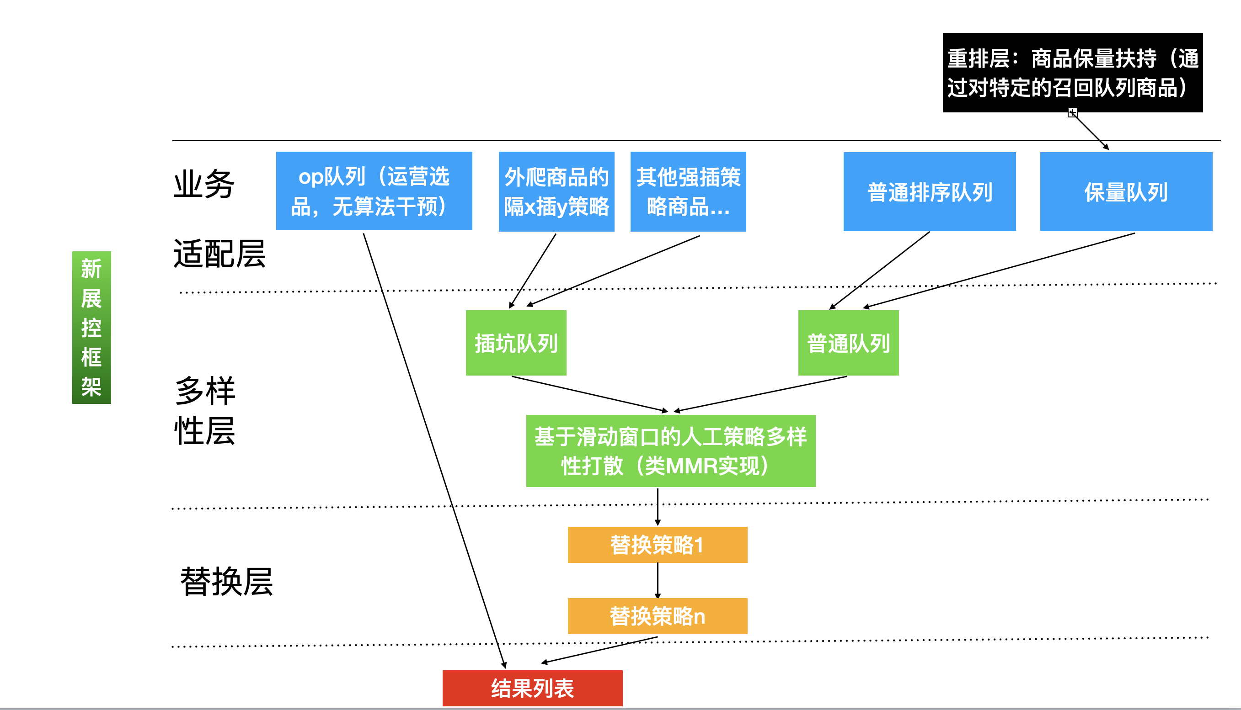
展控层—多样性打散、插坑、替换
展控层是会对下发的商品次序产生影响的最后一层
必要性： 在尽可能保持排序层相对次序的前提下， 增加品类丰富度及商品多样性，提高浏览体验，对点击率、 动销率等重要指标有直接和重要的影响
灵活性： 实施非排序层功能的插坑、替换等策略， 灵活兼容算法选品/运营场景选品的能力
实现要求
支持算法实现打散策略，支持实现不同的替换策略 → 机制、策略分离：框架层只感知机制（通过接口实现）
支持运营选品、各种基于召回策略、特征打标的任意坑位插坑能力 → 引入适配层，适配不同的具体需求队列到框架层，实现统一的打散、替换需求
支持灵活的实验/配置文件参数配置需求
Notes:
管道分层增加例子说明

Slide 19
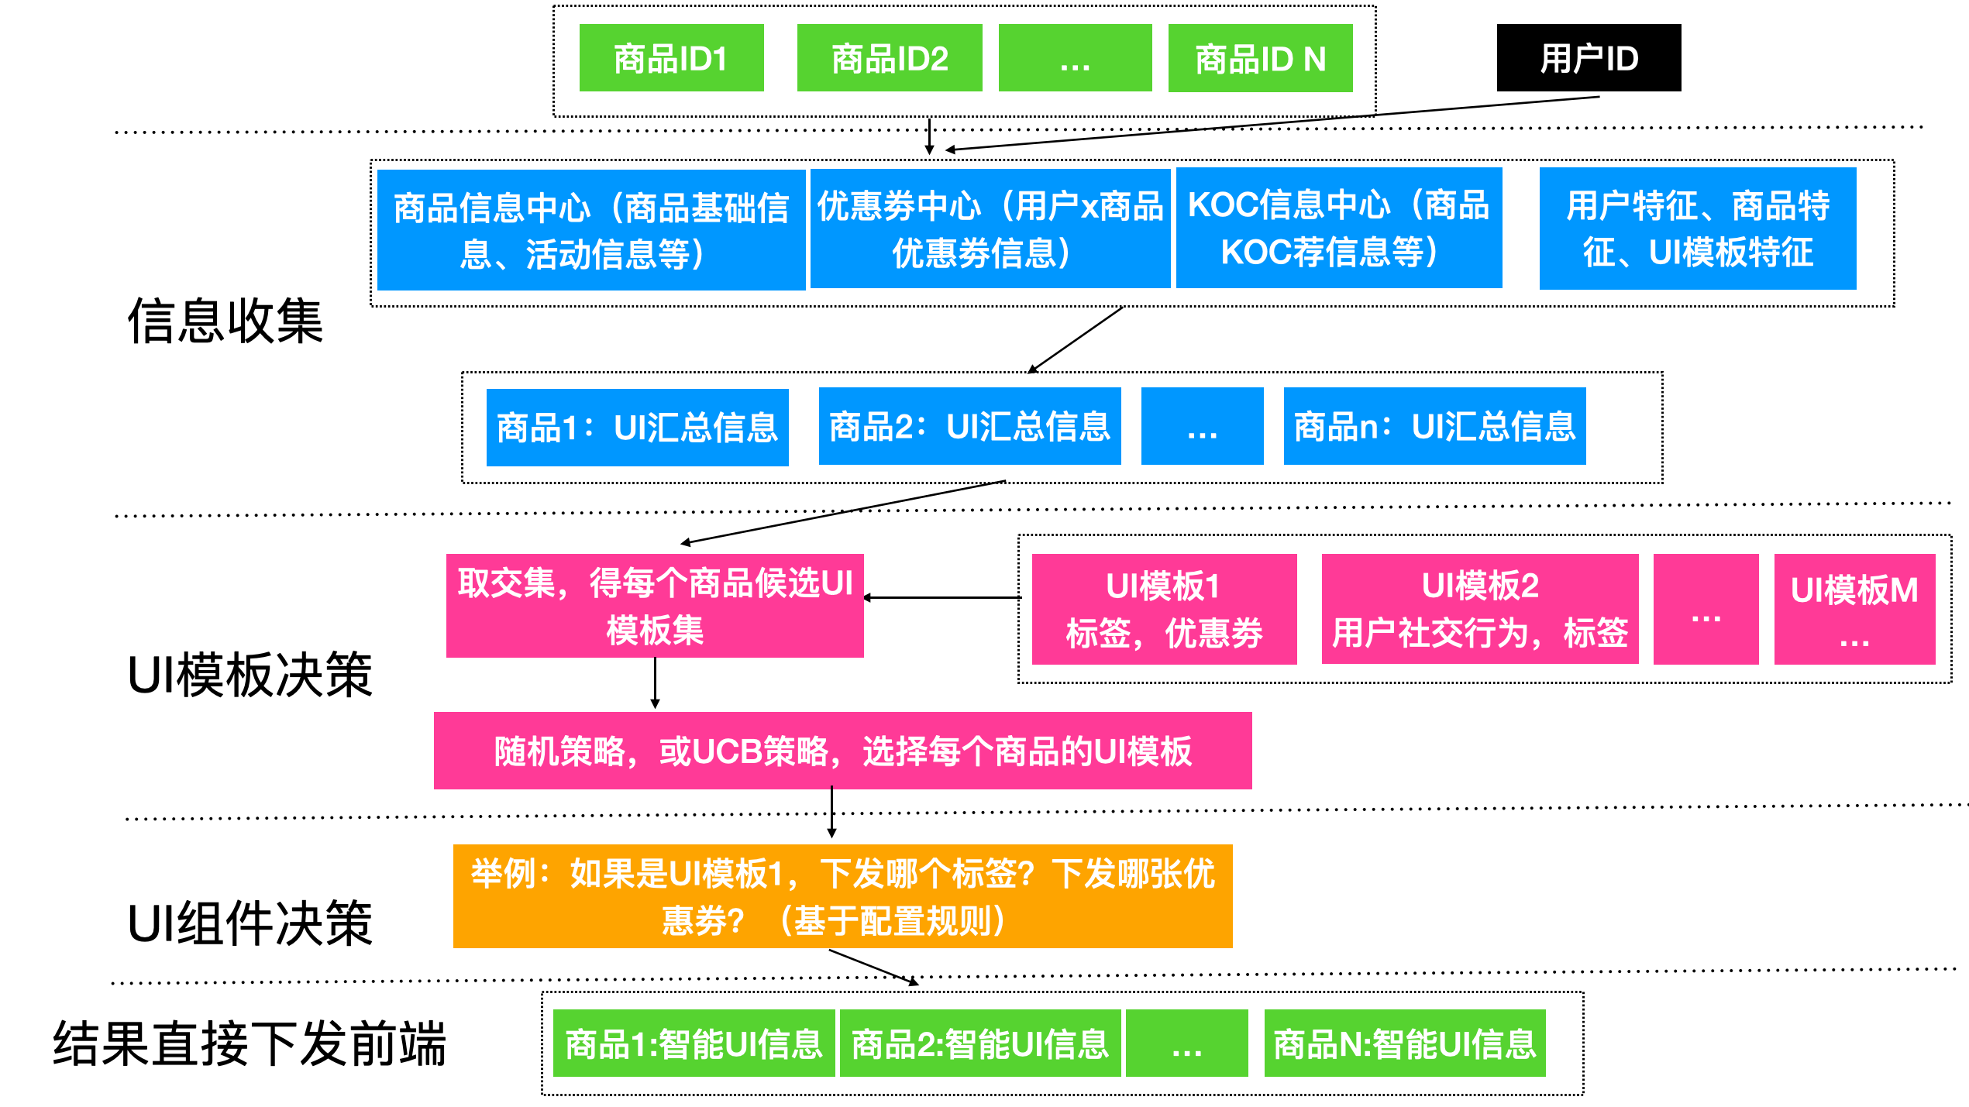
智能UI— 对商品呈现的UI组成样式控制
智能UI层是在商品下发前对UI展示样式的控制层，部分取代了cgi层对呈现的商品信息的选择
实现
UI模板： 不同UI组件的组合（可配置），决定了一个商品卡片的呈现信息
UI组件：需要占据商品卡片物理呈现空间的信息区域（主图、标题、标签、优惠劵、用户历史行为信息等）
支持不同层级（整体功能、UI模板、UI组件）的实验配置、分场景开关控制能力
Notes:
管道分层增加例子说明

Slide 20
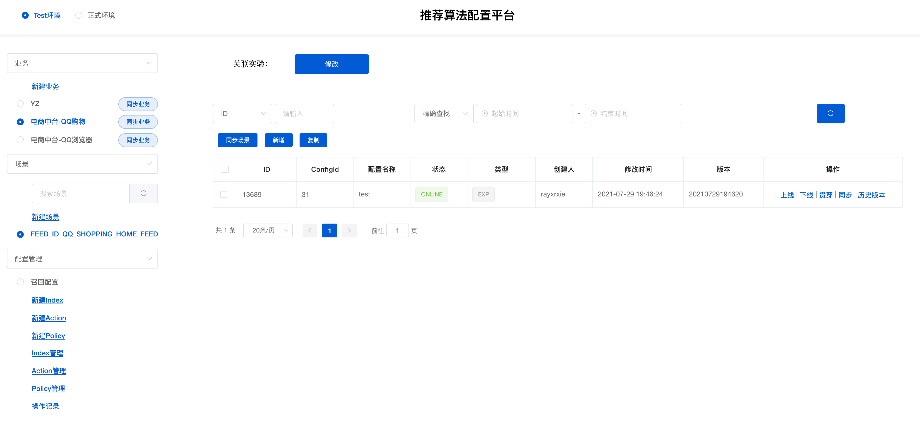
算法配置平台
目的：提供一站式配置体验，解决算法过去通过文件配置，导致文件冗余，安全性差，多人开发下难以维护等问题，平台同时提供版本回滚，配置校验，权限管理等特性。
Notes:
举个实际例子说明，太抽象了

Slide 21
算法配置平台
目的：提供一站式配置体验，解决算法过去通过文件配置，导致文件冗余，安全性差，多人开发下难以维护等问题，平台同时提供版本回滚，配置校验，权限管理等特性。
1
2
3
小鹅拼拼
电商中台
其他
小鹅拼拼
电商中台
其他
召回
排序
其他
Yz
Feed
…
Ecommerce
Feed
Feed Config
Action
Policy
业务配置DB
Yz
Recall
Ecommerce
Recall
…
Index
其他
版本控制
安全校验
同步
Notes:
举个实际例子说明，太抽象了

Slide 22
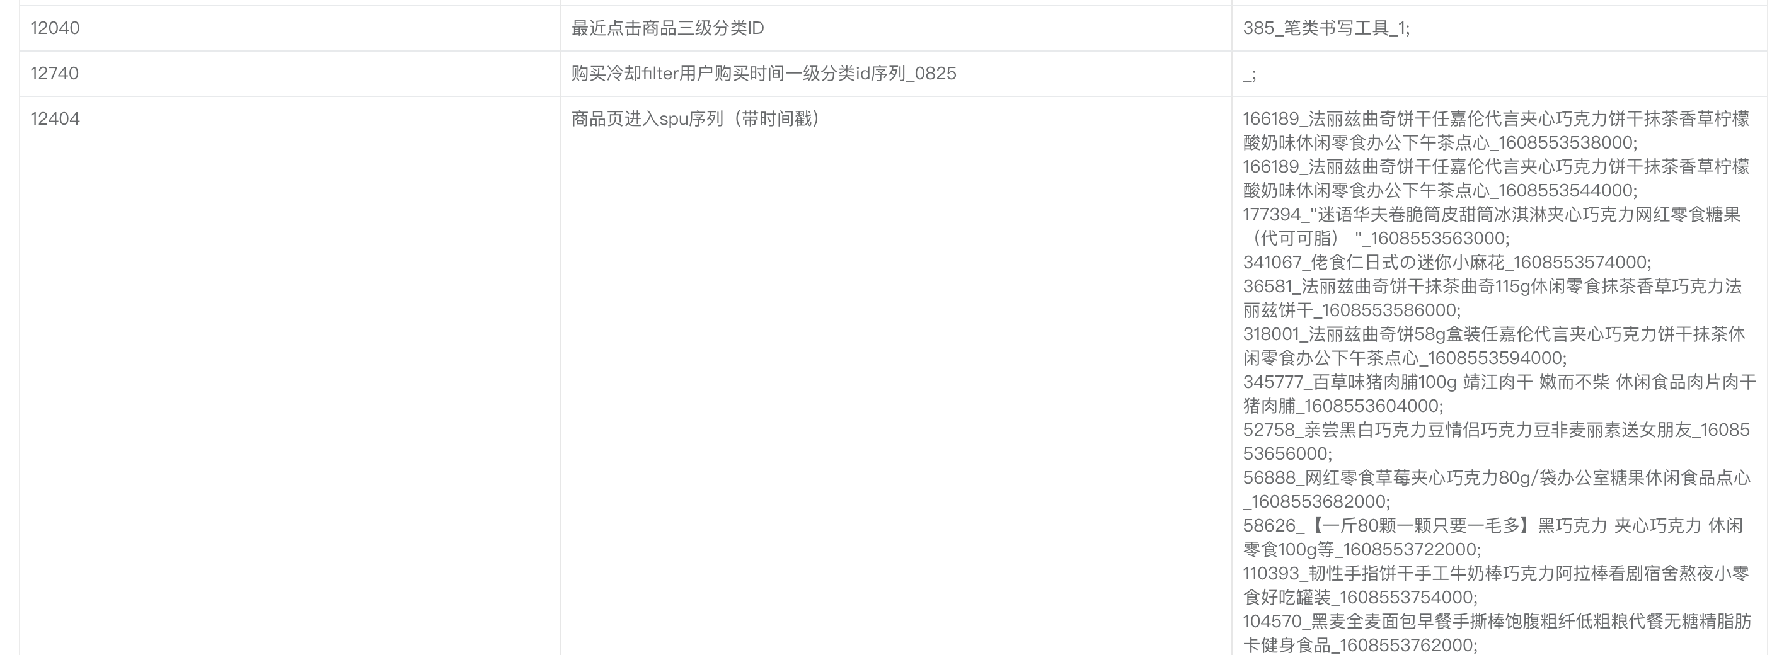
特征子系统—整体流程
为什么需要特征？ 推荐系统的输入，是千人千面的基础。服务于算法，提供丰富的特征用于模型的在线预测和再训练。
原始特征怎么产生？
特征怎么用？
特征怎么管理？
把特征应用到具体的推荐/搜索场景
配置
特征设计
绑定模型
离线
FeatureType:17
feature1000：1001
feature1001:100
feature1002: 100
feature1003:2
在线
spu_on_sale
spu_id：1001
cateid:100
price:100
status: 2
FeatureType:17
feature1000：1001
feature1001:100
Feature1002`: 2
feature1003:2
1000:181301019334699:1
1001:140390913989780:1
1002`: 4708256769048:1
1003:169389177255416:1
原始数据
原始特征
工程化特征
标准特征
业务DB
特征DCACHE
特征转换
特征工程处理后的特征
无量标准化
无量标准化特征
样本
模型打分
特征抽取
用户行为事件
时间序列数据库
适配机器学习框架的标准特征，比如无量的标准特征、tf的标准特征
对于原始特征基于算子dag做特征工程
user_page_enter
user_id: 993154
spu_id: 1009
cateid: 100
1.行为触发
2.人类可读
3.实时计算
1.请求触发
2.人类可读
3.延迟计算
1.Featuremap，信息无损
2.机器可读
Notes:
为什么需要特征？
--是推荐系统的输入，是千人千面的基础。
特征怎么来？
特征怎么用？
非模型类的，例如召回trigger，过滤，重排等
模型使用，需要特征转换+标准化
太干了，加一些具体的例子
特征怎么管理？

Slide 23
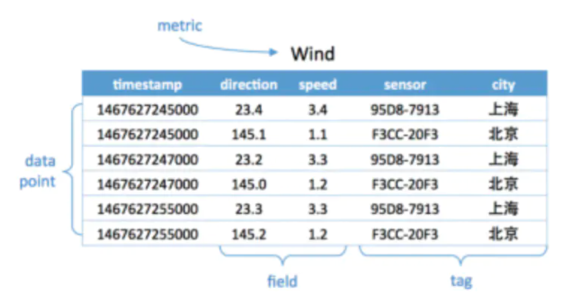
特征子系统—特征抽取
原始特征怎么产生？
原始数据
原始特征
业务DB
特征分发
特征上线
特征DCACHE
特征查询
消息队列
oceanus
Flink实时特征计算
Flink窗口特征计算
用户行为事件
时间序列数据库
消息队列
消息队列
hdfs
Flink批计算
特征抽取：
实时特征：flink实时计算，特征存储在DCache
窗口类特征：flink窗口计算，中间数据存储在hdfs，
特征存储在DCache
长序列特征：flink实时计算，特征存储在时间序列数据库
时间序列数据库：
长序列的存储。
具有更好的实时性。
灵活的生产序列特征
Notes:
时序数据是按时间顺序记录系统、设备状态变化、用户行为事件的数据。它普遍存在于IT基础设施、运维监控系统、物联网和推荐系统中。
时序数据揭示了终端的状态变化、系统的稳定性、业务的发展趋势、事件的流转过程、行为趋势等，可广泛应用于异常发现与定位、决策支持等方面，可用于个性化推荐。
时序数据库是针对时序数据的特点对写入、存储、查询等流程进行优化的专业化数据库。
二、解决的问题：
长序列的存储。
序列特征存储在dcache的话长度上限很小。时间序列数据库没有上限限制。
2.具有更好的实时性。
目前的近n xx序列特征是小时或者天级更新的，使用时间序列数据库的可以实现秒级更新延时。
3.灵活的生产序列特征。如果没有tsdb新增一种近x填的特征，就需要一定的开发量。
基于tsdb可以有算法同学做特征设计的时候直接配置下，即可生成一系列的特征。
1、该用户近n天的点击spuid序列 2、该用户近n次点击的店铺id序列 3、该用户近n小时点击的spu的最小价格 4、该用户最近半小时停留时长>2s的类目id序列

Slide 24
特征子系统—特征抽取（时序特征的生成）
1、近n个时间单位的用户action 属性序列
2、近n次的用户action 属性序列
3、近n个时间单位的用户action 属性的聚合
4、满足具体条件的近n action特征
什么是时序特征，怎样方便灵活的生成？
配置
新增时间序列特征
确定事件信息
用到哪些特征
哪些是固有属性，哪些是指标
比如用户点击的spuid、类目id、shopid、价格
离线
原始数据
原始特征
在线
hive
刷存量数据
从hive导出
小工具
时间序列数据库
在线请求
流式
业务DB
增量入库
消息队列
特征分发
特征查询
后续流程
用户行为事件
消息队列
消息队列
flink

Slide 25
特征子系统—特征抽取（时序特征的生成，优化版）
怎么降低在线获取时序特征的延时？
离线
原始数据
在线
原始特征
hive
从hive导出
小工具
刷存量数据
时间序列数据库
流式
业务DB
增量入库
消息队列
消息队列
特征分发
用户行为事件
消息队列
flink
流式生成
在线请求
特征Dcache
消息队列
事件触发器
特征查询
后续流程
衍生优化：欧拉特征的生成在线改流式
Notes:
1、普通事件
2、曝光类事件
3、login
4、欧拉

Slide 26
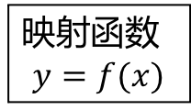
特征子系统—特征转换
业务多，特征种类多，如何减少重复开发？
规则、策略的输入
DAG
一 解决方法：
参与特征中台的特征抽取框架共建共用，共同累积算子库。配置好算子，在线特征工程根据DAG图的拓扑序执行算子，最终把特征工程处理之后的特征输入给模型。
二 配置示例
a’ = f1(A,B)
c’ =f2(C,B)
ac = f3(a’,c’)
ac’=f4(ac)
E =f5(ac’)
D = f6(a’)
F = f7(c’)
三 收益：
算子库多业务共建，减少开发成本。
抽象成算子，可复用性强。
屏蔽工程细节，算法同学仅需要配置DAG即可。
工程化特征
原始特征
映射函数
$$y=f(x)$$
该召回的spuid的类目id
102_1;
用户点击类目id的统计
100_2;101_3;102_4;
原始特征A
原始特征B
原始特征C
用户曝光类目id的统计
100_5;101_6;102_10;103_1;109_2;
Map_get
Map_get
用户对该类目id的点击量
4;
用户对该类目id的曝光量
10;
转化率
用户对该类目id
的曝光点击率0.4;
自定义分桶
自定义分桶
用户对该类目id的点击量分桶：1;
等距分桶
用户对该类目id的曝光量分桶：2;
新特征D
新特征F
新特征E
用户对该类目id的曝光点击率分桶：4;

Slide 27
特征子系统—特征标准化
作为模型输入，特征怎么标准化？
方案一：
全局唯一性
支持百亿级特征
基于无量特征格式设计
预留16bit
slotid:16bit
Hash(value):32bit
优点：每个slot id内key固定在一个分段内，不同slot之间key不会产生冲突
缺点：总的slot id只有65536个可用，slot id和key产生了耦合，slot id是无量
侧使用的概念，这样无法通过共享slot权重实现序列特征的训练。
预留16bit
业务key 48bit
方案二：
sigmoid
预留16bit
Hash(feature id+oplist+value):48bit
Y
优点：key与slot解藕，支持无量序列特征训练，一个feature id和value可以通过
不同的oplist产生多个key，方便算法同学尝试不同的特征工程效果。
缺点：feature id与key耦合，无法实现特征之间的权重共享
方案三：
预留16bit
Hash(oplist+value):48bit
优点：key与feature id解耦，支持特征间的权重共享
缺点：特征value容易冲突，生成key冲突的概率大。
EM ：1000
Input：百亿
0
1
…
0
0
1
…
1
0
0
…
1
最终方案：
同时支持方案二和方案三，算法同学设计特征时根据需要选择
slot1
x1
slot2
slot n

Slide 28
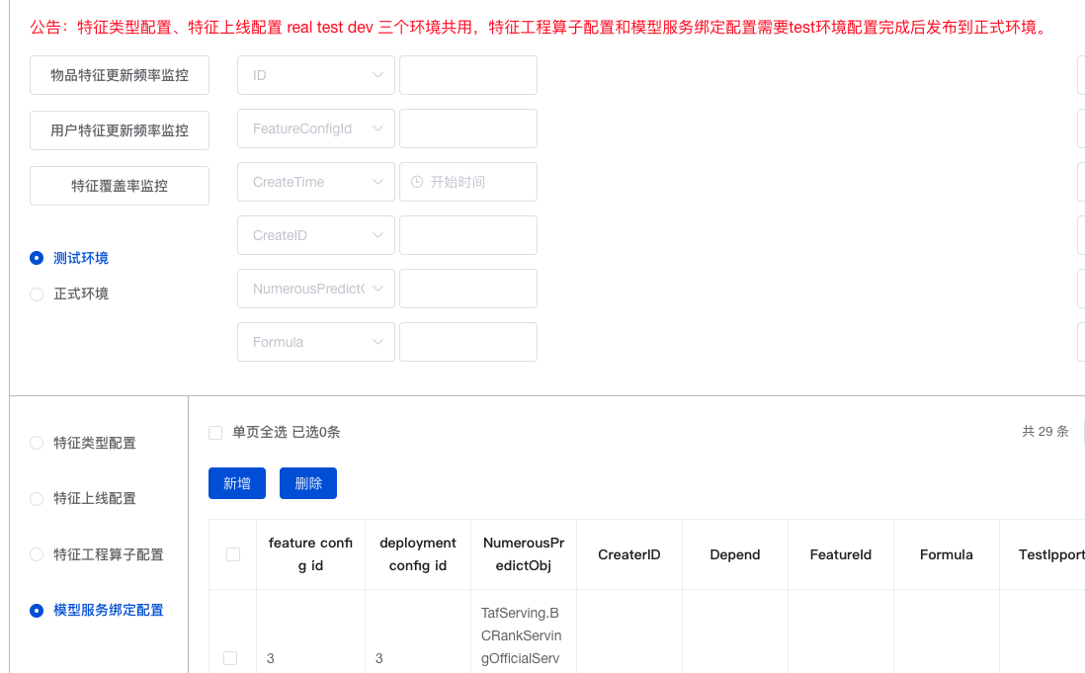
特征子系统—管理平台
怎样进行方便灵活的特征配置与管理？
包括
特征设计（生命周期、特征血脉等）
模型绑定特征
特征发布
特征监控
特征校验
权限控制
收益：封装上线细节、自动化支持各种约束条件，减少人工操作出错
基础特征数据开发
特征管理平台
埋点数据准备
特征配置
特征类型配置
特征抽取配置
特征抽取
特征工程配置
离线数据接入
离线特征
（用户画像、
商家画像等）
时间序列数据库
基础特征数据
模型绑定特征集
特征监控
特征上线完成
特征更新监控
特征覆盖率监控
特征管理平台地址 http://boss.nb.oa.com/dist/feature/boss.html#/characteristic/index
Notes:
生命周期，
比如开发中，已经上线，已经下线。
当上线变成下线的时候需要审批
新增特征类型需要审批
先向左，再向右
左边的是上线的过程，结果是特征入库了。
右边是配置的过程，结果是配置完成了。
最终结果是特征入库完成了
微调特征管理平台。 把“特征配置”这里标题改成“特征管理平台”。 特征管理平台贯彻特征上线、特征使用、特征管理等整个流程整个生命周期。

Slide 29
样本拼接—快速准确拼接多业务多场景样本
如何做到高效的拼接样本给模型训练？
方案一：Spark离线join
优点：框架成熟 缺点：实效性差，存在时间分区边界问题
方案二：通过Redis实时join
优点：时效性好 缺点：kv存储成本较高，滑动窗口短可能导致拼接失败
方案三：Flink双流join
优点：时效性好，滑动窗口更长拼接失败概率小，没有KV访问网络开销
终端用户
终端行为
样本拼接
atta
cdmq
5
sampleid
上下文特征
用户特征
Itemlist
指定item特征
Flink joiner
1. 后台样本
后台样本
业务层
joiner
atta
cdmq
1
5.1
5.2
用户特征查询
2
推荐Feed
Item特征查询
特征工程
3
4
上下文特征
用户特征
Itemlist
configidlist
4.1
4.2
召回服务
排序
hive
模型serving
模型上线
模型训练
样本处理
atta
cdmq
cdmq

Slide 30
模型训练+上线—方便快速开发模型上线
如何快速训练模型和上线？
方案一：tf+ tfserving
优点：框架成熟，训练模型开发成本低。缺点：大规模模型支持不友好，不支持分布式serving
方案二：tf + falcon
优点：支持离线样本拼接，特征上线 缺点：时效性不好，不支持大规模模型，团队不再维护
方案三：无量+无量serving
优点：支持百亿样本/特征，支持分布式serving，时效性好，扩展性好，有专人运维，持续迭代
2.终端行为
样本处理
终端用户
样本拼接
hive
异常过滤
样本采样
推荐系统
1.后台样本
cdmq
权重处理
…
在线训练
小时级训练
cdmq
hive
无量平台
模型serving
模型上线
模型训练
无量ps框架
业务算法模型
业务逻辑插件
支持TB级模型，分钟级，
增量更新模型
支持百亿样本/百亿特征
支持单机与分布式serving

Slide 31



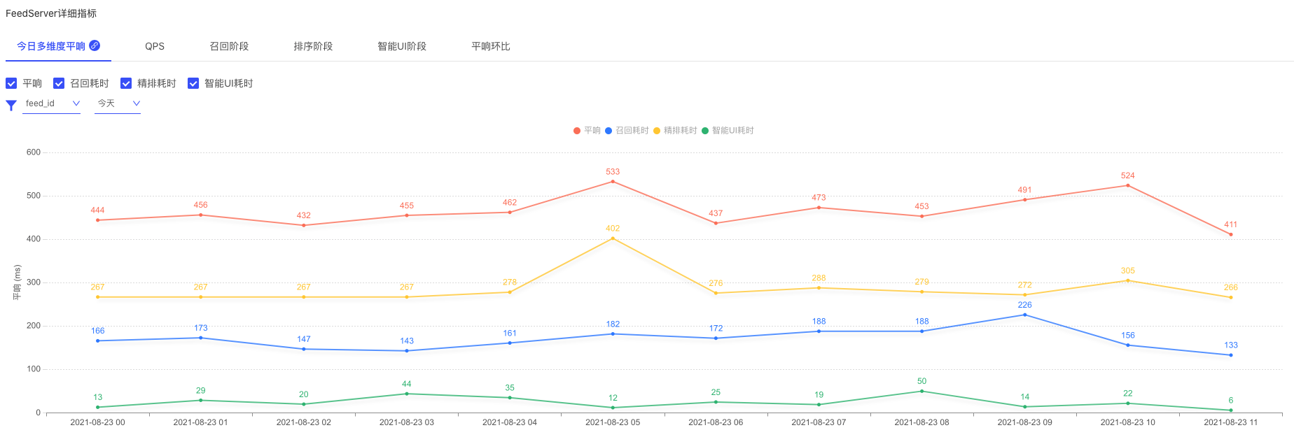
容灾容错--自动降级
降级整体方案
在线服务
实验性能分析
FeedServer
推送报警消息
系统运行状态
FCGI
ATTA
CDMQ
Flink实时分析任务
存储分析结果 Mysql
降级指标
RecallServer
RankerServer
主要功能：
实时感知退化阶段：负反馈熔断策略，确保有效召回
实时系统指标：各检索阶段详细数据，环比数据
实验性能对比：分析实验对系统性能影响
Notes:
http://xiaoma.oa.com/#/review/6670 负反馈熔断策略：预估t区间运行指标 = t-1区间系统运行状态 – 熔断速率， t系统运行指标与t-1系统运行指标有改善持续优化，无改善终止熔断并提示
指标图：提供详细报表，环比指标

Slide 32
容灾容错—柔性可用
如何保证系统稳定高可用？
终端用户
业务后台
定时加载
排序服务
定时服务
兜底列表
定时加载
推荐feed服务
Item特征查询
商品库
召回服务
ES+DCACHE双索引
模块开关：
店铺内推荐
相关推荐
拼单完成页推荐
个人中心页推荐
排序模块
兜底策略：
排序模型失败：分包调用排序部分失败，自动补充item特征防止大部分item倍过滤
召回没有数据或者数据被全部过滤：取兜底列表下发
Cgi服务拉取推荐列表失败：取兜底列表下发
Cgi服务拉取组装数据失败：取已经组装好的列表数据补充下发

Slide 33
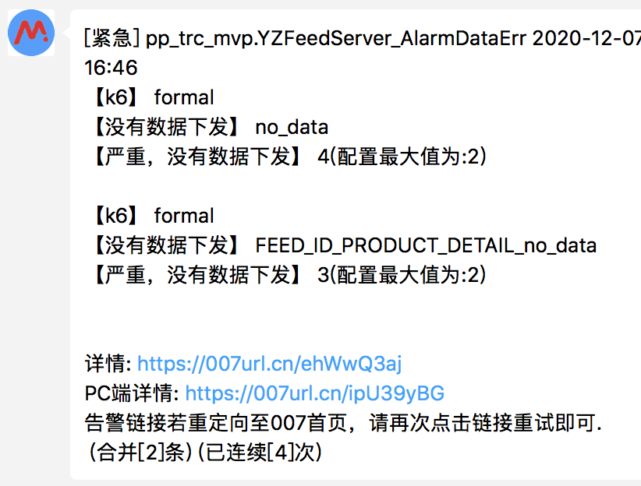
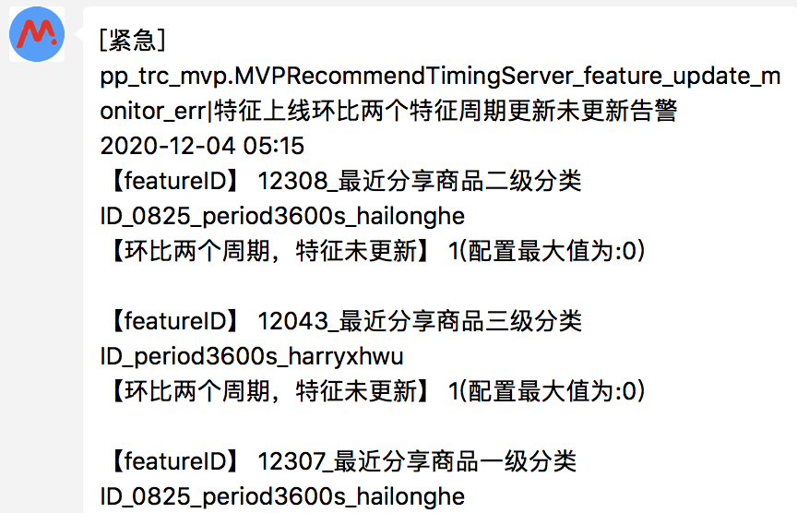
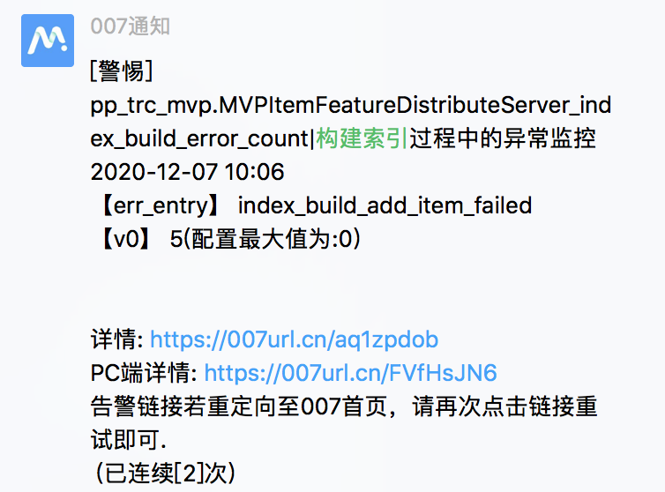
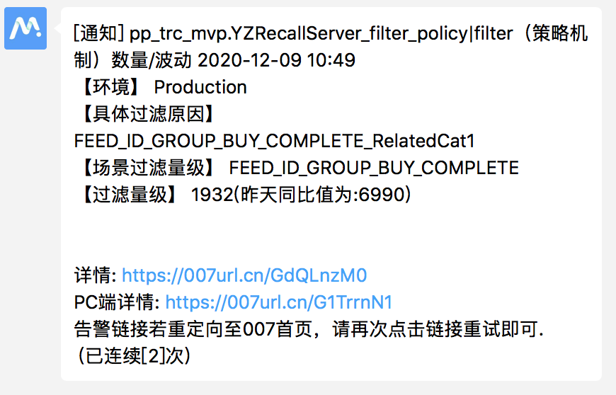
监控—按重要程度分等级监控
按重要程度，分等级告警，有主负责人和备份负责人：
严重告警：影响用户使用，需要马上处理，例如白屏，告警为：邮件，企业微信，微信，电话
较严重告警：短时间内不影响用户使用，需要尽快处理，例如模型没有及时更新，告警为：邮件，企业微信，微信，电话
一般告警：不影响用户正常使用，需要关注，不一定要处理，例如正常流量波动告警，告警为：企业微信，微信
数据下发监控：
特征更新监控：
索引构建监控
召回过滤监控
告警梳理：https://docs.qq.com/sheet/DSktBTUJDY2VYY0ZN?tab=BB08J2

Slide 34
未来规划
搜推开放平台搭建，支持全链路的算法策略和参数配置，开放能力给到产品和运营
召回服务和分布式索引上线，支持同机器部署。
召回服务图化能力上线及功能完善，支持深度学习粗排。
特征工程支持服务级算子。
自动降级能力完善。

Slide 35
召回—分布式召回系统
扩大粗排候选池以提升精排的效果
MQ
YZFeedServer
IndexDistriubte
1
读用户特征
User特征
同set数据相同，
不同set数据不同
OP DAG
召回+粗排
Worker
set.1
IndexCache
set.1
REDIS倒排索引
广播读取所有set
2
分布式召回proxy
Worker
set.2
IndexCache
set.2
Feed
QueryFeedItems*()
全量索引
3
精排
…
4
重排
5
推荐业务逻辑
Notes:
管道分层增加例子说明

Slide 36
召回—分布式召回系统升级
feed
分布式召回系统
优化：
数据并行：将一个长value均匀分
割到所有set
计算并行：一个请求广播到所有set，
set内选择一个节点计算
可横向扩容：
流量过高：各set内扩容
数据量过大：另外构建一套完整集群，在线切换
召回代理服务
req广播到所有set
召回服务
S1 | S2 | S3 | S4
S1 | S2 | S3 | S4
S1 | S2 | S3 | S4
S1 | S2 | S3 | S4
索引查询服务
D1 | D2 | D3 | D4
D1 | D2 | D3 | D4
D1 | D2 | D3 | D4
D1 | D2 | D3 | D4
行：完整的索
引数据
列：相同的索
引数据
按value拆分
索引构建服务

Slide 37
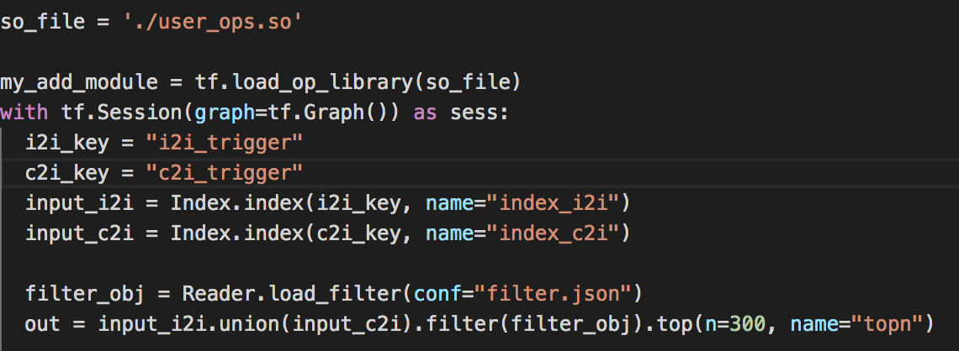
召回—图化
召回策略脚本开发
服务上线
RecallProxy
client
index
feature
index
feature
NB Python client
recall worker
TF Python client
interface
filter
nbconfig
…
filter
bridge
tensor
mode.pb
Ternsorflow core
Tensorflow lib
DAG
topn
topn
op lib
sort op
bridge
tensor
…
filter op
union op
topn op
config parser
Load model
data proxy
union
封装tensorflow op
封装NB python接口
导出nbconfig和tf model
打通索引和特征等外部数据
输入输出均通过tensor桥接
特征查询
索引查询
topn

